Slide 1






RED ASISTENCIAL IV REGIÓN
Dra. Alejandra Alvarez Cabrera
Subdirectora de Gestión Asistencial
Dirección de Servicio de Salud Coquimbo.

Slide 2
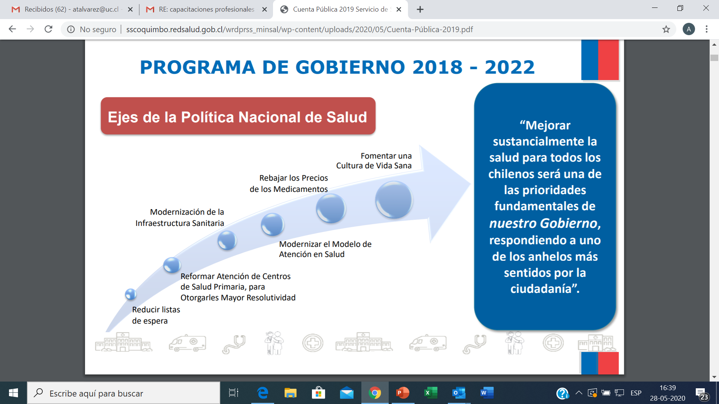

Slide 3

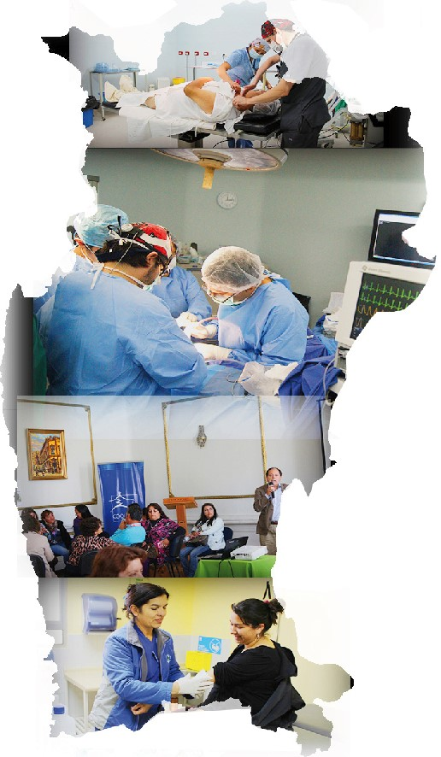
Servicio de Salud Coquimbo
MISIÓN
VISIÓN
Garantizar una atención oportuna, expedita, continua y de calidad, satisfaciendo progresivamente las necesidades de salud de las personas en la región de Coquimbo.
Somos una Red Asistencial integrada que otorga acciones de salud al servicio de las personas, contribuyendo a mantener y mejorar su salud.
Red Asistencial Pública

Slide 4
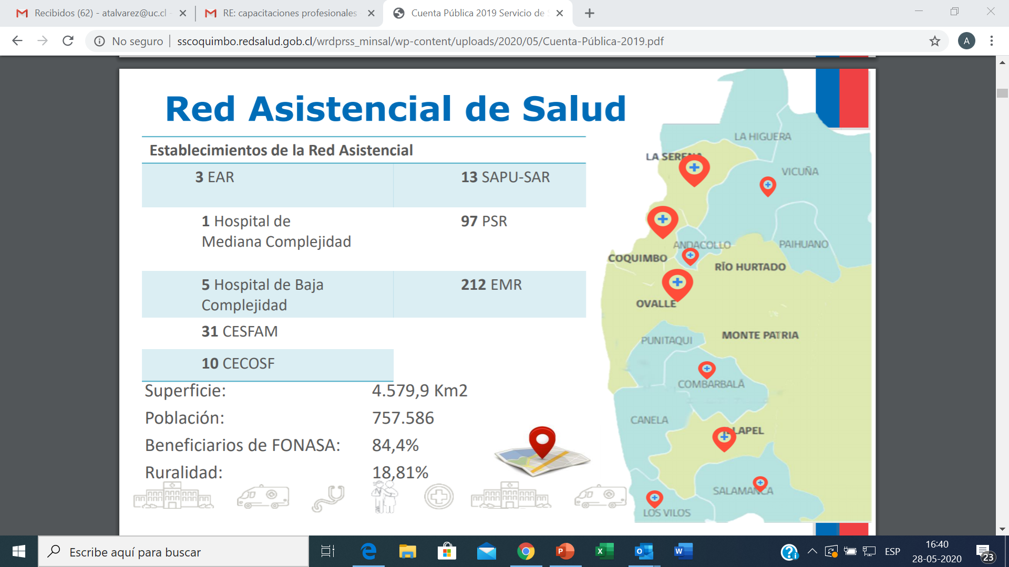

Slide 5
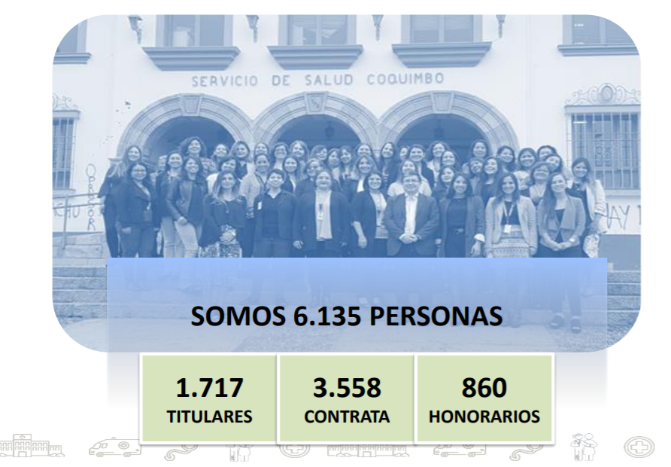

Slide 6

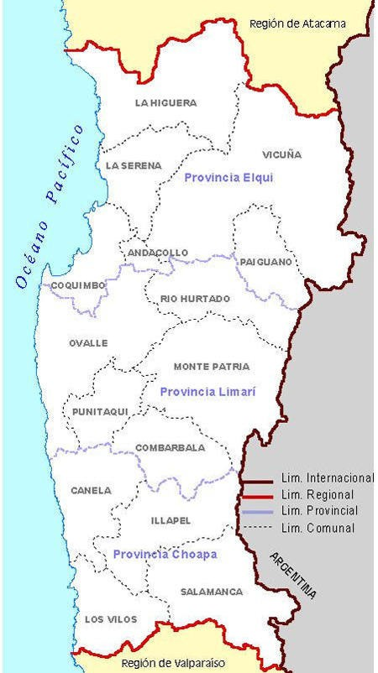


ESTABLECIMIENTOS DE SALUD
Red Asistencial Pública – Servicio Salud Coquimbo
ATENCIÓN PRIMARIA:
31 Centros Salud Familiar (CESFAM)
10 Centros Comunitarios Salud Familiar (CECOSF)
100 Postas Salud Rural (PSR)
221 Estaciones Médicos Rurales (EMR)
13 SAPUs
3 SAR
10 Servicio Urgencia Rural (SUR)
3 Unidad Ambulatoria Primaria Oftalmológica (UAPO)

Slide 7
ESTABLECIMIENTOS DE SALUD
Red Asistencial Pública – Servicio Salud Coquimbo
PROVINCIA ELQUI:
3 CESAM
4 Hospital Día
2 Hogar Protegido
1 Residencia Protegido
2 Base SAMU
1 PRAIS
OTROS ESTABLECIMIENTOS:
5 Centros Salud Mental (CESAM)
5 Hospitales Día
2 Hogar Protegido
1 Residencia Protegida
5 Bases SAMU
1 PRAIS
PROVINCIA LIMARI:
1 CESAM
1 Hospital Día
1 Base SAMU
PROVINCIA CHOAPA:
1 CESAM
2 Base SAMU

Slide 8

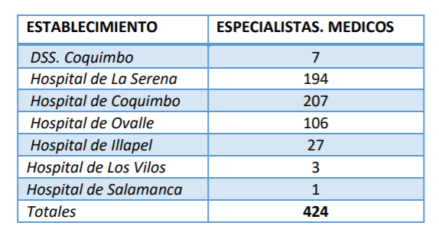
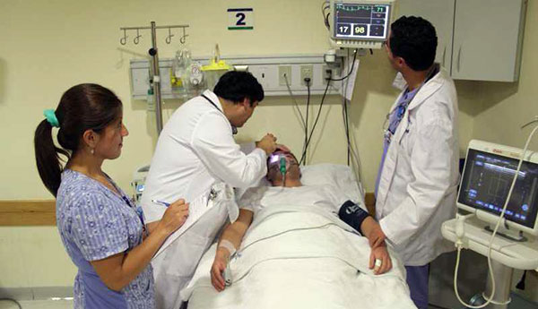

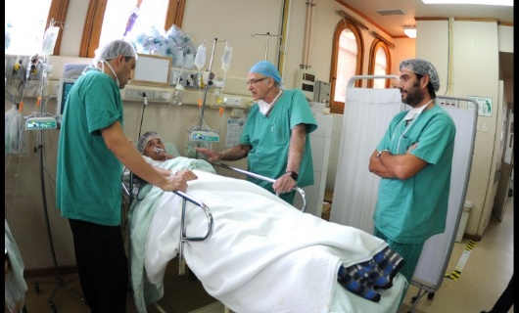
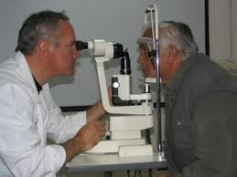
Médicos especialistas y subespecialistas
Médicos y Odontólogos en Etapa de Destinación Y Formación en Hospitales y Atención Primaria de Salud (EDF)
43 Médicos y 12 Odontólogos están en etapa de destinación en la provincia del Choapa
60 Médicos y 8 Odontólogos están en etapa de destinación en la provincia del Elqui.
41 Médicos y 7 Odontólogos están en etapa de destinación en la provincia del Limarí.

Slide 9


Beneficios del Trabajo en Red
Permite aunar esfuerzos.
Evita duplicidad en los procesos de atención.
Mayor resolutividad.
Complementariedad más eficiente y eficaz.
Ayuda a definir cartera de
servicio según:
complejidad
especialización.
Tecnología y recursos humanos.

Slide 10
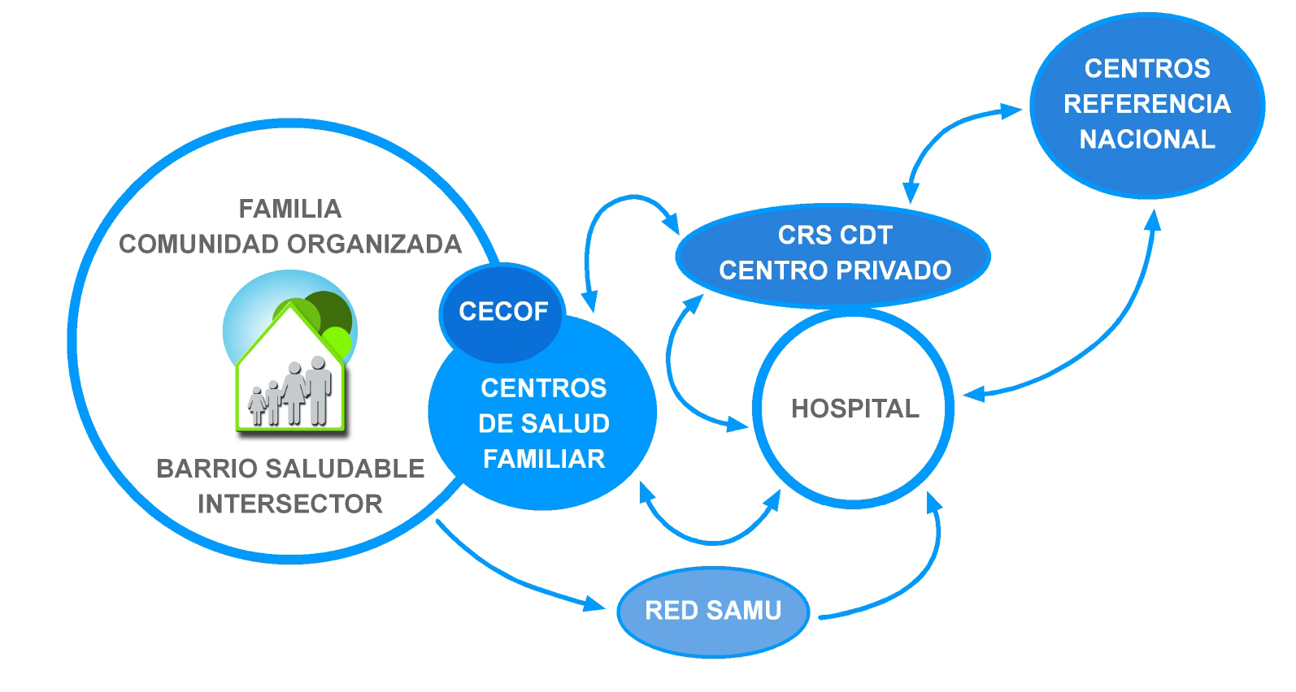

Slide 11
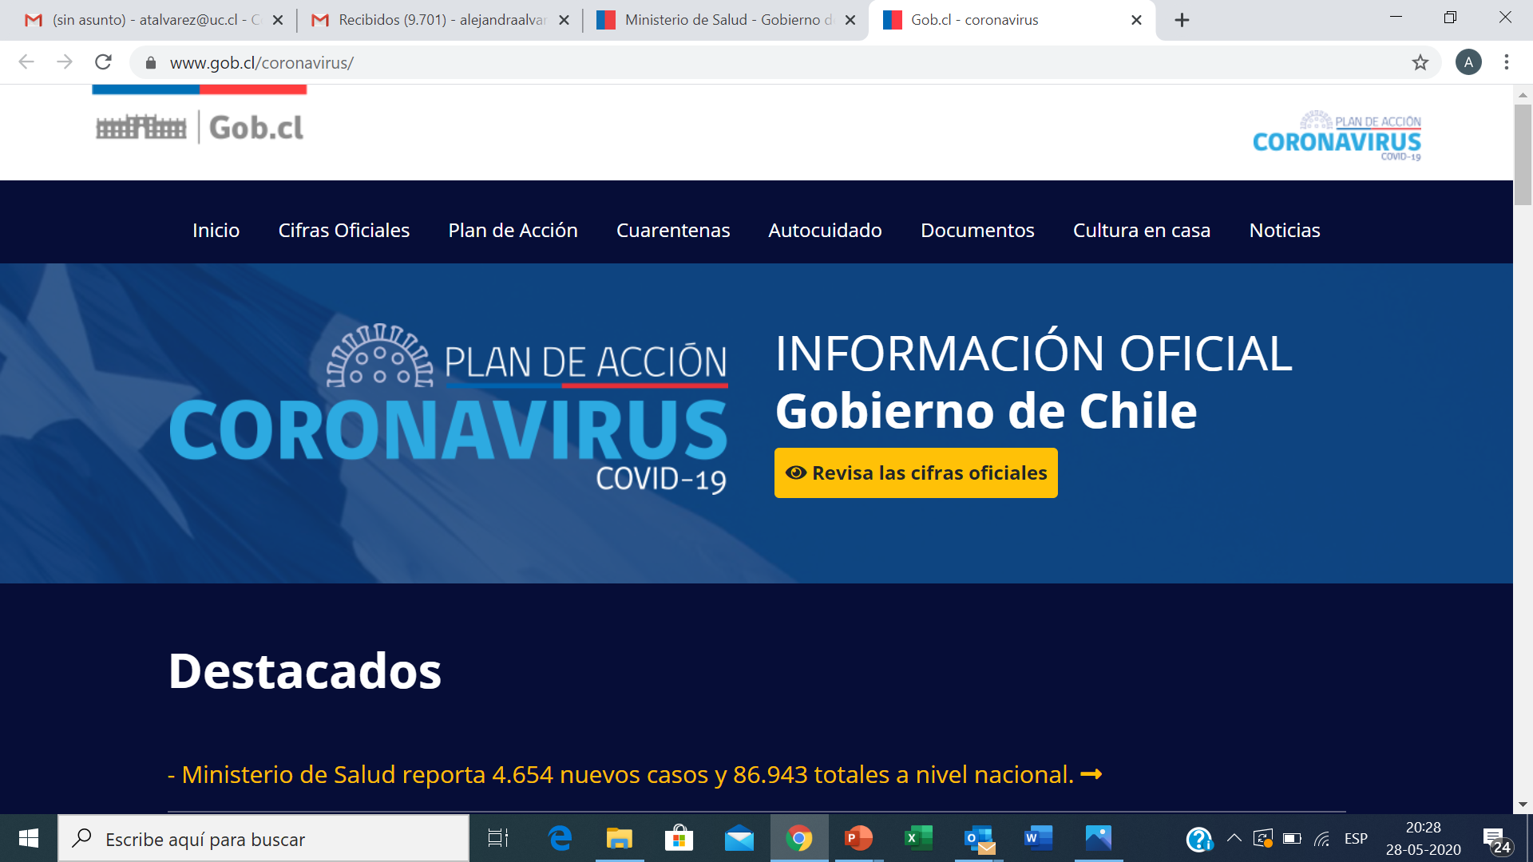
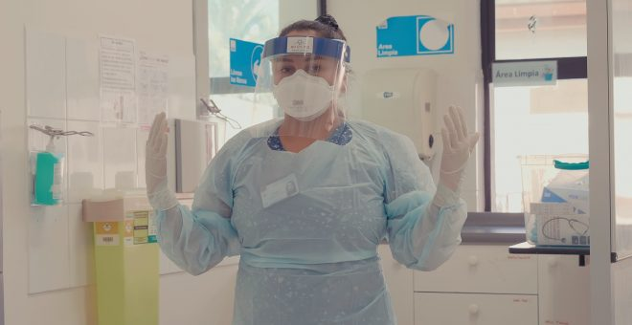
DESAFÍOS PARA LA RED ASISTENCIAL 2020

Slide 12
Preparación de la red asistencial
Implementación de Aislamientos en Centros de salud
Capacitaciones del personal
Solicitud y distribución de EPP
Creación de protocolo de derivación y flujos de atención
Simulacros en la red
Implementación de Laboratorios de Biología molecular
Habilitación de Camas Criticas

Slide 13
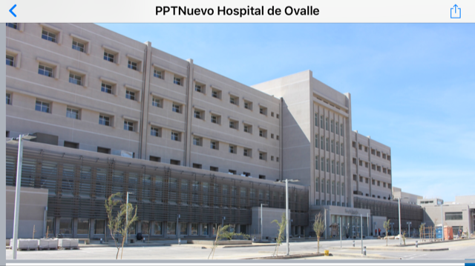
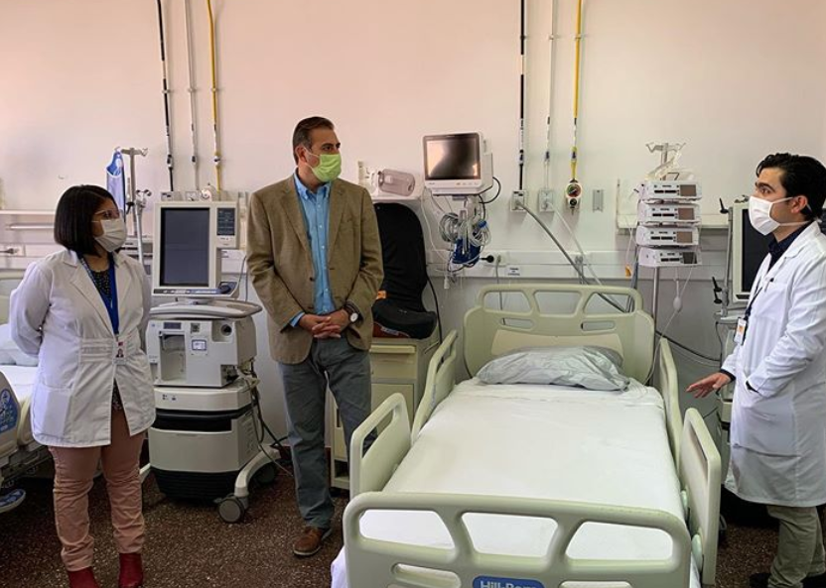
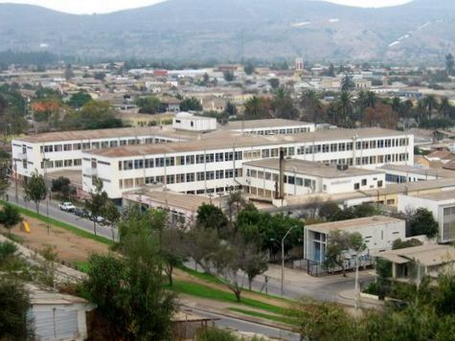
Puesta en Marcha Hospital Provincial de Ovalle.
Habilitación Hospital de Contingencia Ovalle

Slide 14
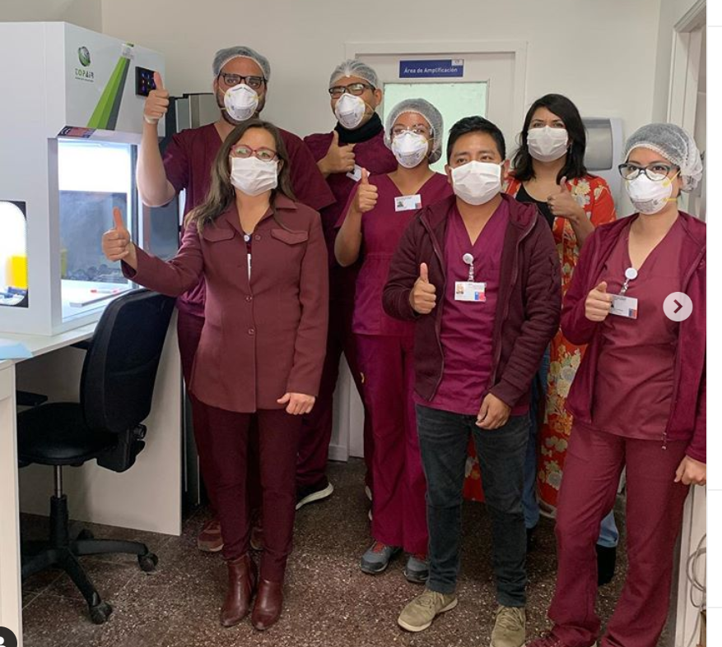
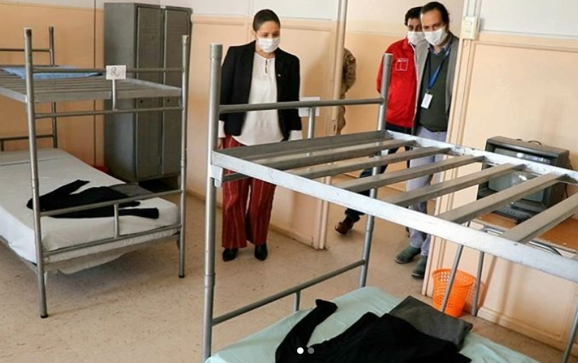

Laboratorios de biología molecular
Residencias sanitarias
y sociosanitarias

Slide 15
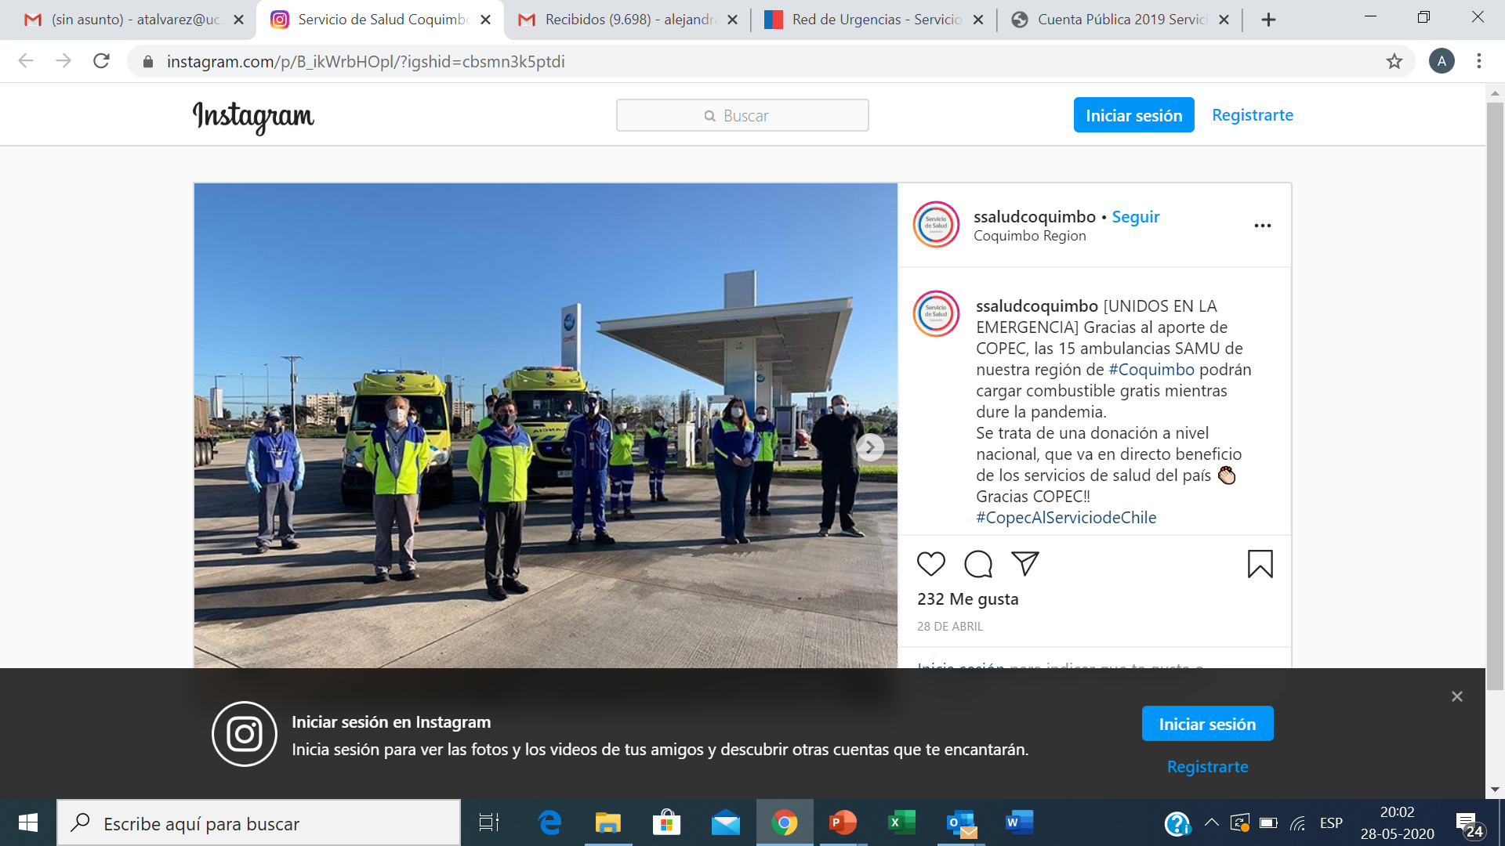
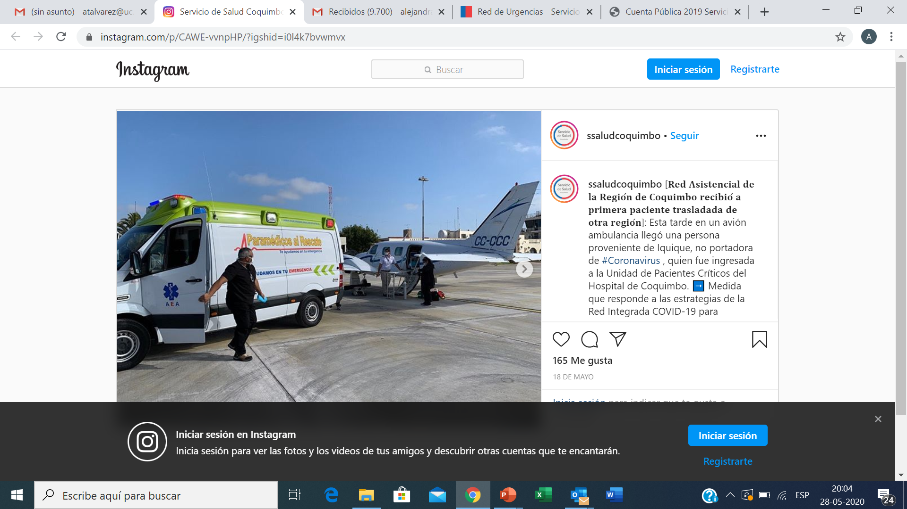
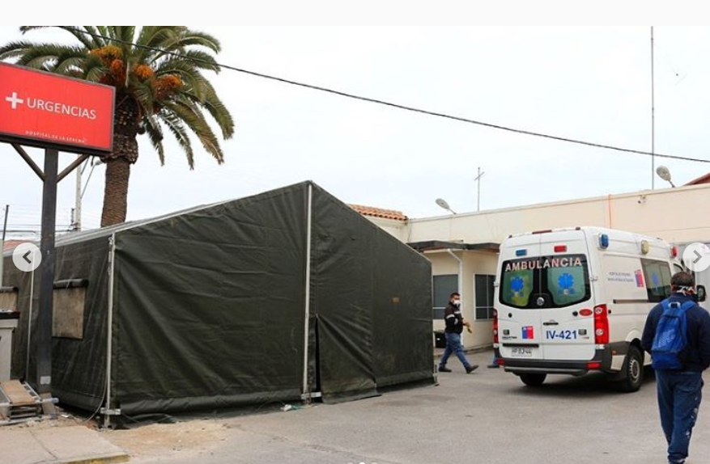
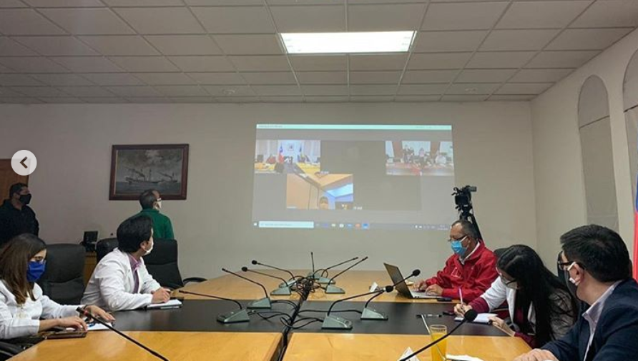
Trabajando juntos en la pandemia
Coordinación de la Red de urgencia
Coordinación de camas criticas
Implementación de la red de epidemiologia

Slide 16
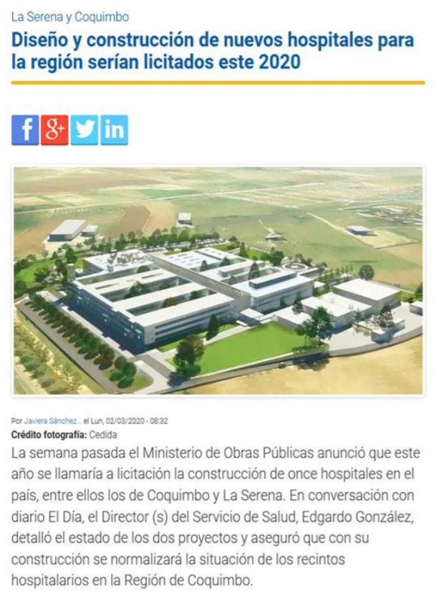
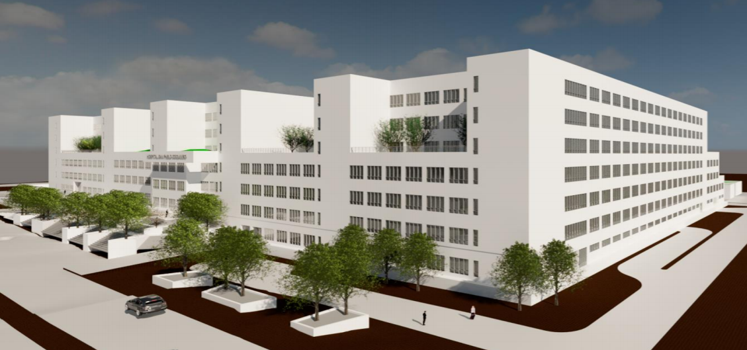

Proyectos en curso : Normalización de Hospital de mayor complejidad
La Serena y Coquimbo
Normalización de Hospital de Mediana Complejidad Illapel

Slide 17
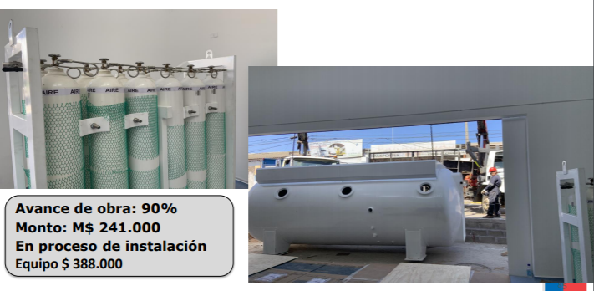
Habilitación Cámara Hiperbárica Hospital de Coquimbo

Slide 18


GRACIAS

